Slide 1
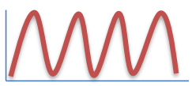

La empresa Gol tiene una demanda de la nube tipo estacional debido a que requiere de los servicios de un forma periódica cada vez que hay un partido para cubrir las necesidades de retransmisión por plataformas on-line.
Demanda
Demanda
Tiempo
Tiempo
Patrón de demanda estacional actual
Patrón de demanda estacional futuro
Gol es reconocido por emitir en las ligas más vistas internacionalmente. Eso se espera que sea un reclamo para que aficionados de otras competiciones se animen a ver también retransmisiones de otras competiciones. A su vez se espera mayor frecuencia estacional, al aumentar el número de retransmisiones anualmente. Algunas (las ligas más vistas) con picos más altos y otras (deportes menos vistos) con picos más bajos.
En resumen, se prevé una demanda estacional con mayor frecuencia y con picos más altos y también de más bajos.

Slide 2
Para la prevista demanda estacional de la empresa, se aconseja contratar una plataforma Cloud pública donde la infraestructura del servicio es ofertada para una empresa proveedora y es accesible al público en general. La modalidad Cloud pública es vista como ideal para el caso ya que aporta los siguientes beneficios que la empresa busca:
• Pago por uso: No hay que invertir y asumir riesgos en la
infraestructura. Se paga solo por el uso en cada partido. Bajos
costos de planificación y gestión de la capacidad.
• Escalabilidad elástica: La evolución de los costos se ajusta a la
demanda de transmisiones en vivo y eventos deportivos en cada
momento. O sea, será proporcional al consumo de los usuarios.
Sin problemas de falta de capacidad en momentos de demanda
alta. Sin excesivos costos en partidos de baja demanda.
• Agilidad y facilidad: Plataforma accesible desde cualquier parte
del mundo. Se simplifica la administración e incidencias.

Slide 3



Máquina Virtual
Las características necesarias que se piden de la máquina virtual serían las siguientes:
AWS Google Azure
Fuentes: Gustau Serra y https://chat.openai.com/share/20aca86a-1a1e-4321-955c-1ebb4ab738ab
• nº conexiones VPC: 1
• Duración de conexión: 1 mes
• nº instancias: 1
• nº máquinas virtuales: 10 por mes
• Tipo de máquina: de 2 vCPU y 4 GB RAM. La shared core e2-medium.
• Boot disk: SSD 50GB
• Región: West Europe
• Sistema: Linux
• Tipo: Ubuntu
• Nivel: Estánar
• nº máquinas virtuales: 10 por mes
• Tipo de máquina: de 2 vCPU y 4 GB RAM. La A2 v2.

Slide 4

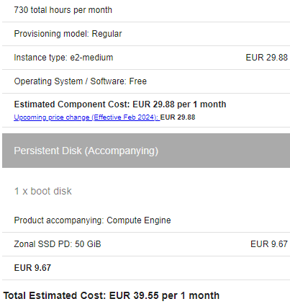









Máquina Virtual
El coste de la máquina virtual cada mes sería:
AWS Google Azure
34,65 € 39,55 € 45,13 €
36,50 USD 41,71 USD 47,53 USD
Fuentes: calculator.aws/ ; cloud.google.com/products/calculator ; azure.microsoft.com/es-es/pricing/calculator/

Slide 5
Monitor
Se piden de las siguientes características:
AWS Google Azure
• Amazon Cloud Watch
como servicio de
monitorización y
administración de
proporción de datos e
información
procesable y recursos
de infraestructura.
• Métricas generadas
cada 1-5 min
• Decenas – cientos de
métricas por máquina
→ miles de métricas
en total
• Métricas generadas
cada 1-5 min
• Decenas – cientos de
métricas por máquina
→ miles de métricas
en total
• Azure estima, para 10
máquinas virtuales, un
volumen de datos
diario de los registros
hasta 1 GB al día
aplicable a los
distintos registros.
• Se estiman hasta
7M espectadores con
7 paneles consulta y
5000 consulta de datos

Slide 6










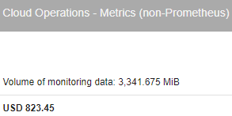



Monitor
El coste sería:
AWS Google Azure
1022,13 € 781,85 € 831,34 €
1077 USD 823,45 USD 875,25 USD

Slide 7
Backup
Se piden de las siguientes características:
AWS Google Azure
Fuente: Gustau Serra
• Almacenamiento: 10·50 GB = 500 GB
• Periodo retención:
1 diaria durante 7 dias
1 semanal durante 4 semanas
1 mensual durante 12 meses
1 anual durante 1 año
• Región: Madrid
• Tamaño backup igual
a las 10 máquinas
virtuales de 50 GB
• Tipo: for GKE
• Periodo retención:
1 diaria durante 7 dias
1 semanal durante 4 semanas
1 mensual durante 12 meses
1 anual durante 1 año
• Región: West Europe
• Tamaño backup igual
a las 10 máquinas
virtuales de 50 GB
• Tipo: VM de Azure
• Periodo retención:
1 diaria durante 7 dias
1 semanal durante 4 semanas
1 mensual durante 12 meses
1 anual durante 1 año

Slide 8




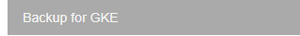
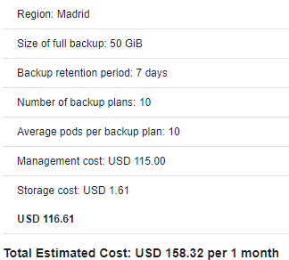

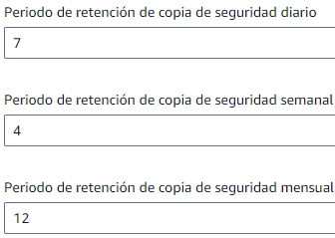





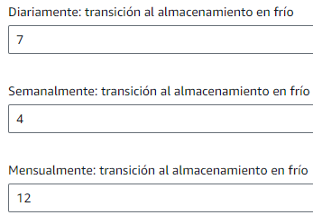
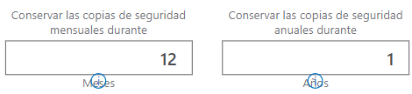
Backup
El coste mensual del servicio de copia sería:
AWS Google Azure
26,07 € 150,12 € 98,09 €
27,50 USD 158,32 USD 103,44 USD
Fuentes: calculator.aws/ ; cloud.google.com/products/calculator ; azure.microsoft.com/es-es/pricing/calculator/

Slide 9
Log Analytics
Se piden de las siguientes características:
AWS Google Azure
Fuentes: Gustau Serra y https://chat.openai.com/share/20aca86a-1a1e-4321-955c-1ebb4ab738ab
• Amazon Managed
Service para Apache
Flink ya que es la
manera más sencilla
de analizar datos de
streaming, obtener
información
procesable en tiempo
real.
• nº uniades: 10 KPU
cada una de 1 CPU de
4 GB
• Capacidad: 50 GB
• Métricas generadas
cada 1-5 min
• Decenas – cientos de
métricas por máquina
→ miles de métricas
en total
• Región: West Europe
• Unidad: Azure Steam
Analytics Estándar.
Adecuada ya que
analiza en tiempo real
los datos del
streaming.
• nº de unidades
streaming: 10
• Tiempo: 1 mes

Slide 10


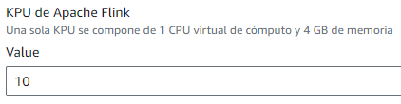



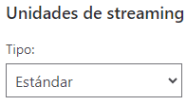
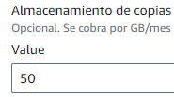





Log Analytics
El coste del Log Analytics cada mes es de:
AWS Google Azure
972,41 € 781,85 € 830,99€
1023,91 USD 823,45 USD 876 USD
Fuentes: calculator.aws/ ; cloud.google.com/products/calculator ; azure.microsoft.com/es-es/pricing/calculator/

Slide 11

Mysql Database
Se piden de las siguientes características:
AWS Google Azure
• Tipo de máquina: de 2
vCPU y 4 GB
memoria RAM. La
t3.medium.
• Boot disk: SSD 50GB
• Región: Madrid
• Data a capturar: 50
GB por máquina
virtual.
• Región: West Europe
• Grupo elástico.
Queremos que se
adapte al crecimiento
de la empresa
• Tipo de máquina: para
una de 2 vCPU.

Slide 12
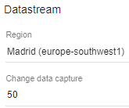

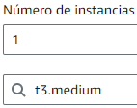







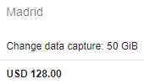
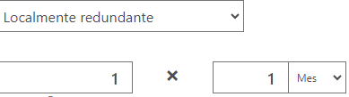

Mysql Database
El coste sería:
AWS Google Azure
134,63 € 120,71 € 376,14 €
141,80 USD 128 USD 396,10 USD
Fuentes: calculator.aws/ ; cloud.google.com/products/calculator ; azure.microsoft.com/es-es/pricing/calculator/

